Slide 1

Java语言概述
讲师：王飞龙

Slide 2
Java基础是学习JavaEE、大数据、Android开发的基石！

Slide 3
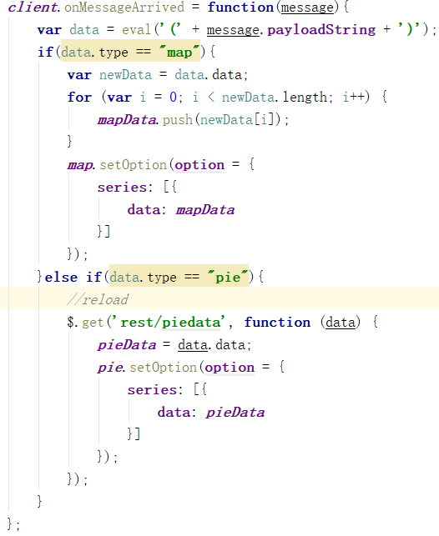
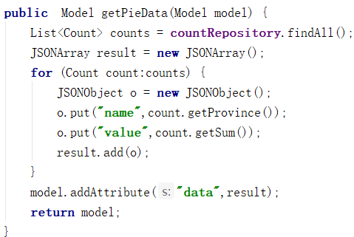
举例：Spring – Rest(Spring MVC)
核心代码：

Slide 4

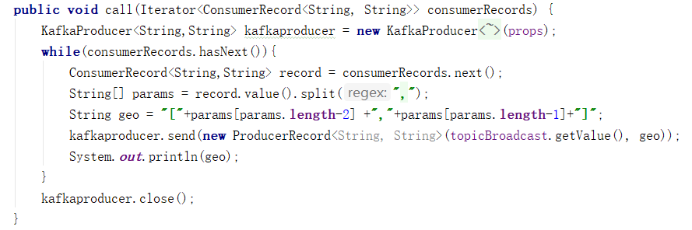
举例：Spark – Spark Streaming
Spark
Streaming
Topic A（水管）
Topic Process（水管）
Topic Realtime（水管）
核心代码：

Slide 5
Java基础知识图解
Java发展历程
JAVA环境搭建
基础程序设计
泛型
元注解
Eclipse使用
装箱/拆箱
关键字
数据类型
运算符
流程控制
数组
枚举
IDEA 使用
排序算法
数据结构
可变参数
面向对象编程
Lambda
表达式
Java新特性
类/对象
类的结构
三大特性
接口
设计模式
Stream API
应用程序开发
Date/Time API
Oracle/MySQL
JDBC
集合
IO/NIO
类库
多线程
异常处理
反射
网络

Slide 6
Java基础课程概述
第一部分：编程语言核心结构
主要知识点：变量、基本语法、分支、循环、数组、…
第二部分：Java面向对象的核心逻辑
主要知识点：OOP、封装、继承、多态、接口、…
第三部分：开发Java SE高级应用程序
主要知识点：异常、集合、I/O、多线程、反射机制、网络
编程、……
第四部分：实训项目
项目一：家庭收支记账软件
项目二：客户信息管理软件
项目三：开发团队人员调度软件
附加项目一：银行业务管理软件
附件项目二：单机考试管理软件

Slide 7
Java基础课程体系
第1章 Java语言概述
第2章 基本语法
第3章 数组
第4章 面向对象编程(上)
第5章 面向对象编程(中)
第6章 面向对象编程(下)
第7章 异常处理
第8章 枚举类&注解
第9章 Java集合
第10章 泛型
第11章 IO流
第12章 多线程
第13章 Java常用类
第14章 Java反射机制
第15章 网络编程
第16章 Lambda表达式与Stream API

Slide 8
本章内容
1、程序
2、计算机语言
2、JAVA语言的介绍
3、JAVA程序的运行机制和执行过程
4、开发JAVA程序的步骤
5、开发JAVA第一个程序
6、常见注释和API
7、常见的dos命令【补充】

Slide 9
第一节 什么是程序

Slide 10


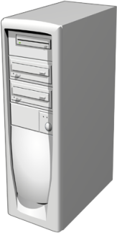

计算机中的程序
1、做口述笔记……
2、键入信函的内容……
3、发送传真……
System.out.println("口述");
System.out.println("信函");
System.out.println("传真");
1、口述
程序
2、信函
3、传真
要执行的一组指令
什么是指令？
指令被逐条执行
老板
程序员
秘书
程序：为了让计算机执行某些操作或解决某个问题而编写的一系列有序指令的集合

Slide 11
Java语言概述
第一代语言
打孔机——纯机器语言
第二代语言
汇编
第三代语言
C、Pascal、Fortran面向过程的语言
C++面向过程/面向对象
Java跨平台的纯面向对象的语言
.NET跨语言的平台

Slide 12
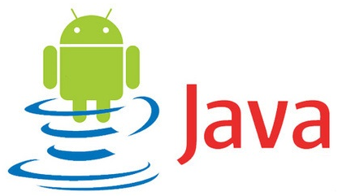
Why is ?

Slide 13
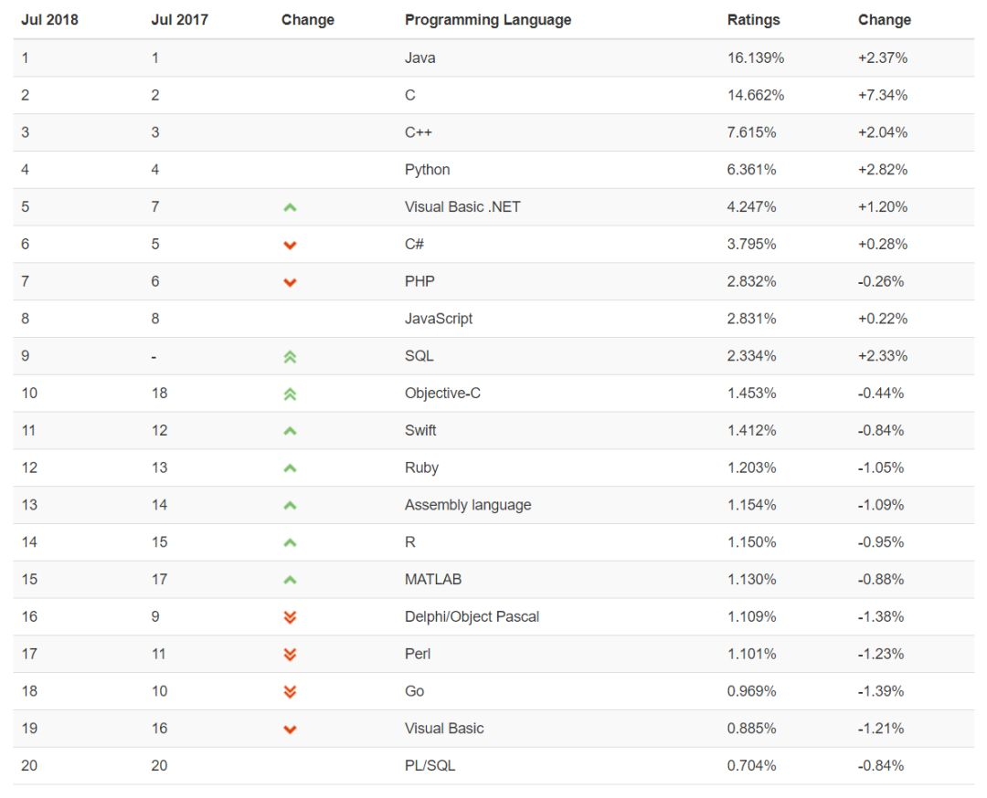
1.从java语言的市场需求来看
Notes:
TIOBE 是一个流行编程语言排行。每月更新。排名权重 基于世界范围内 工程师数量，课程数量，和第三方供应商数量。Google Bing Yahoo! Wikipedia Amazon Youtube和百度这些主流的搜索引擎，也将作为排名权重的参考指标。声明：TIOBE排名既无关最好的编程语言，也无关被书写了最多行代码的编程语言。

Slide 14
第二节 走进Java语言

Slide 15

java语言的诞生历史
java之父Jgosling团队在开发”Green”项目时，发现C缺少垃圾回收系统，还有可移植的安全性、分布程序设计、和多线程功能。最后，他们想要一种易于移植到各种设备上的平台。
Java确实是从C语言和C++语言继承了许多成份，甚至可以将Java看成是类C语言发展和衍生的产物。比如Java语言的变量声明，操作符形式，参数传递，流程控制等方面和C语言、C++语言完全相同。但同时，Java是一个纯粹的面向对象的程序设计语言，它继承了 C++语言面向对象技术的核心。Java舍弃了C语言中容易引起错误的指针（以引用取代）、运算符重载（operator overloading）、多重继承（以接口取代）等特性，增加了垃圾回收器功能用于回收不再被引用的对象所占据的内存空间。JDK1.5又引入了泛型编程（Generic Programming）、类型安全的枚举、不定长参数和自动装/拆箱

Slide 16
Java语言概述
是SUN(Stanford University Network，斯坦福大学网络公司 ) 1995年推出的一门高级编程语言。
最初命名为Oak (橡树)
最初的目的：与家电一起使用
1994年，开发组意识到Oak 非常适合于互联网
1995年，SUN发布JDK 1.0
1996年，发布正式版
1998年，JDK1.2，后续JDK1.3， 1.4，1.5（更名为Java5.0）
最新版本为 JDK 8。
是一种面向Internet的编程语言。
随着Java技术在web方面的不断成熟，已经成为Web应用程序的首选开发语言。
Notes:
Java程序可以内嵌在HTML网页中，通过Web浏览器下载，给Web客户带来生动的动画和灵活的交互性。

Slide 17
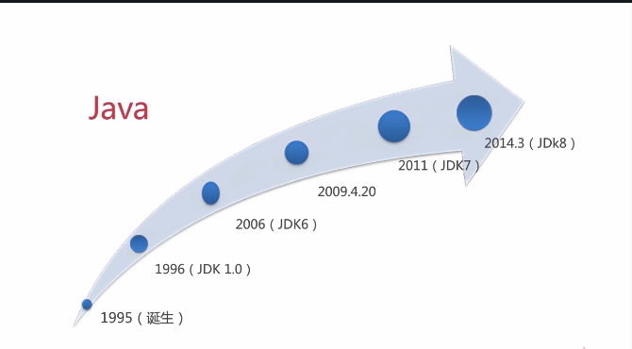

Slide 18
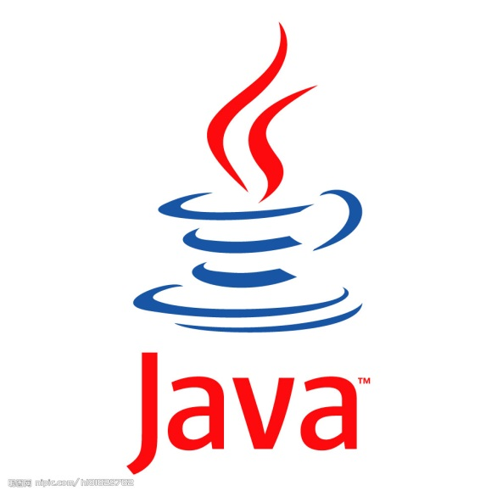



Slide 19
Java技术体系平台
Java SE(Java Standard Edition)标准版
支持面向桌面级应用（如Windows下的应用程序）的Java平台，提供了完整的Java核心API，此版本以前称为J2SE
Java EE(Java Enterprise Edition)企业版
是为开发企业环境下的应用程序提供的一套解决方案。该技术体系中包含的技术如:Servlet 、Jsp等，主要针对于Web应用程序开发。版本以前称为J2EE
Java ME(Java Micro Edition)小型版
支持Java程序运行在移动终端（手机、PDA）上的平台，对Java API有所精简，并加入了针对移动终端的支持，此版本以前称为J2ME

Slide 20
Java在各领域中的应用
从Java的应用领域来分，Java语言的应用方向主要表现在以下几个方面：
企业级应用：主要指复杂的大企业的软件系统、各种类型的网站。Java的安全机制以及它的跨平台的优势，使它在分布式系统领域开发中有广泛应用。应用领域包括金融、电信、交通、电子商务等。
Android平台应用：Android应用程序使用Java语言编写。Android开发水平的高低很大程度上取决于Java语言核心能力是否扎实。
移动领域应用，主要表现在消费和嵌入式领域，是指在各种小型设备上的应用，包括手机、PDA、机顶盒、汽车通信设备等。

Slide 21
java语言的主要特性
Java语言是易学的。Java语言的语法与C语言和C++语言很接近，使得大多数程序员很容易学习和使用Java。
Java语言是强制面向对象的。Java语言提供类、接口和继承等原语，为了简单起见，只支持类之间的单继承，但支持接口之间的多继承，并支持类与接口之间的实现机制（关键字为implements）。
Java语言是分布式的。Java语言支持Internet应用的开发，在基本的Java应用编程接口中有一个网络应用编程接口（java net），它提供了用于网络应用编程的类库，包括URL、URLConnection、Socket、ServerSocket等。Java的RMI（远程方法激活）机制也是开发分布式应用的重要手段。
Java语言是健壮的。Java的强类型机制、异常处理、垃圾的自动收集等是Java程序健壮性的重要保证。对指针的丢弃是Java的明智选择。

Slide 22
java语言的主要特性
Java语言是安全的。Java通常被用在网络环境中，为此，Java提供了一个安全机制以防恶意代码的攻击。如：安全防范机制（类ClassLoader），如分配不同的名字空间以防替代本地的同名类、字节代码检查。
Java语言是跨平台性的。Java程序（后缀为java的文件）在Java平台上被编译为体系结构中立的字节码格式（后缀为class的文件），然后可以在实现这个Java平台的任何系统中运行。
Java语言是解释型的。如前所述，Java程序在Java平台上被编译为字节码格式，然后可以在实现这个Java平台的任何系统的解释器中运行。
Java是性能略高的。与那些解释型的高级脚本语言相比，Java的性能还是较优的。
Java语言是原生支持多线程的。在Java语言中，线程是一种特殊的对象，它必须由Thread类或其子（孙）类来创建。

Slide 23
第三节 Java程序运行机制
及运行过程

Slide 24
Java语言的特点：跨平台性
Java语言运行机制及运行过程
JAVA程序
Win版的JVM
linux版的JVM
Mac版的JVM
Windows操作系统
Linux操作系统
Mac操作系统
因为有了JVM，同一个Java 程序在三个不同的操作系统中都可以执行。这样就实现了Java 程序的跨平台性。

Slide 25
Java语言运行机制及运行过程
Java两种核心机制
Java虚拟机 (Java Virtal Machine)
垃圾收集机制 (Garbage Collection)

Slide 26
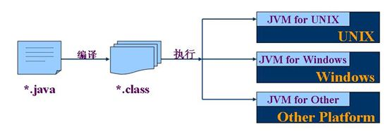
核心机制—Java虚拟机
JVM是一个虚拟的计算机，具有指令集并使用不同的存储区域。负责执行指令，管理数据、内存、寄存器。
对于不同的平台，有不同的虚拟机。
Java虚拟机机制屏蔽了底层运行平台的差别，实现了“一次编译，到处运行”（35）

Slide 27
用户 user
字节码文件
JVM
操作系统
硬件

Slide 28
Java语言的环境搭建
明确什么是JDK, JRE
下载 JDK
安装 JDK
配置环境变量
path：windows系统执行命令时要搜寻的路径。
验证是否成功：javac java
选择合适的文本编辑器或 IDE 开发

Slide 29
什么是JDK，JRE
JDK(Java Development Kit Java开发工具包)
JDK是提供给Java开发人员使用的，其中包含了java的开发工具，也包括了JRE。所以安装了JDK，就不用在单独安装JRE了。 其中的开发工具：编译工具(javac.exe) 打包工具(jar.exe)等
JRE(Java Runtime Environment Java运行环境)
包括Java虚拟机(JVM Java Virtual Machine)和Java程序所需的核心类库等，如果想要运行一个开发好的Java程序，计算机中只需要安装JRE即可。
简单而言，使用JDK的开发工具完成的java程序，交给JRE去运行。

Slide 30
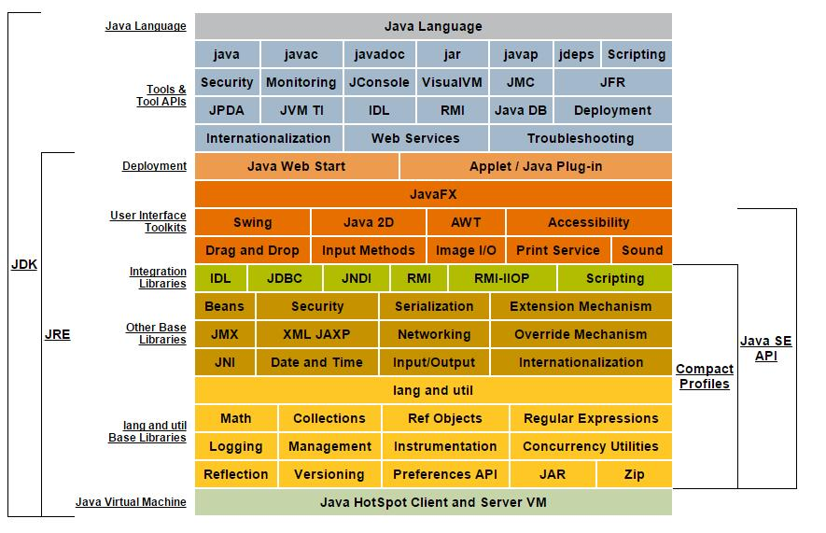
JDK、JRE、JVM关系
Java 8.0 Platform

Slide 31
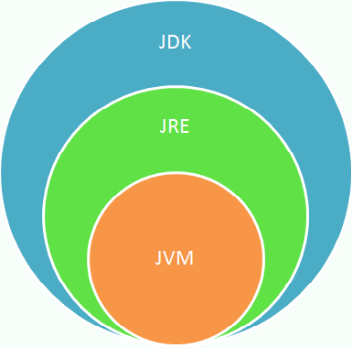
JDK、JRE、JVM关系
JDK = JRE + 开发工具集（例如Javac编译工具等）
JRE = JVM + Java SE标准类库

Slide 32
第四节 搭建Java语言环境

Slide 33
下载、安装JDK
官方网址：
www.oracle.com
java.sun.com
安装JDK
傻瓜式安装，下一步即可。
建议：安装路径不要有中文或者特殊符号如空格等。
当提示安装 JRE 时，可以选择不安装。

Slide 34


配置环境变量 path
在dos命令行中敲入javac，出现错误提示：
错误原因：当前执行的程序在当前目录下如果不存在，windows系统会在系统中已有的一个名为path的环境变量指定的目录中查找。如果仍未找到，会出现以上的错误提示。所以进入到 jdk安装路径\bin目录下，执行javac，会看到javac参数提示信息。

Slide 35
配置环境变量 path
每次执行 java 的工具都要进入到bin目录下，是非常麻烦的。可不可以在任何目录下都可以执行java的工具呢？
根据windows系统在查找可执行程序的原理，可以将java工具所在路径定义到 path 环境变量中，让系统帮我们去找运行执行的程序。
配置方法：
我的电脑--属性--高级系统设置--环境变量
编辑 path 环境变量，在变量值开始处加上java工具所在目录，后面用 “ ; ”和其他值分隔开即可。
打开DOS命令行，任意目录下敲入javac。如果出现javac 的参数信息，配置成功。
注： 具体操作流程，参看JDK8下载_安装_配置.doc

Slide 36
path:window操作系统执行命令时，所要搜寻的路径
目的：希望D:\developer_tools\Java\jdk1.8.0_131路径下的命令可以在任何文件路径下执行
path
%JAVA_HOME%\bin;
D:\developer_tools\Java\jdk1.8.0_131\bin;
JAVA_HOME=
D:\developer_tools\Java\jdk1.8.0_131

Slide 37
第五节 开发体验

Slide 38
开发体验 — HelloWorld
步骤：
将 Java 代码编写到扩展名为 .java 的文件中。
通过 javac 命令对该 java 文件进行编译。
通过 java 命令对生成的 class 文件进行运行。
javac.exe
java.exe
.java文件
.class文件
结 果
编 译
运 行
源文件
字节码文件
Notes:
编译器，是将源程序翻译成机器语言程序的软件。

Slide 39
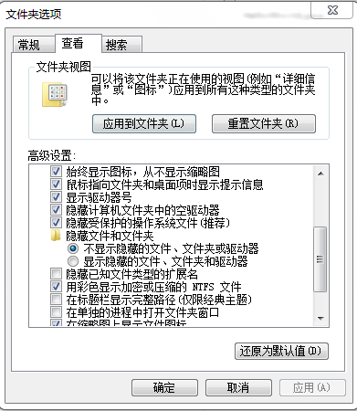
步骤一：编写
选择最简单的编辑器：记事本。
敲入代码 class Test{ }
将文件保存成Test.java，这个文件是存放java代码的文件，称为源文件。
取消勾选
Notes:
Hello World：代表学习计算机语言的第一个入门小程序。现在泛指接触新事物的第一步。
class ：是java中的关键字，用于定义类，java语言的程序代码都需要定义在类中。
关键字：被java语言赋予了特殊含义的单词。
Demo：为了方便使用这个类，给类自定义的类名。
{ }：定义该类中代码的范围。

Slide 40
第一个JAVA程序
public class Test{
public static void main(String[] args) {
System.out.println(“Hello World!”);
}
}

Slide 41
步骤二：编译
有了java源文件，通过编译器将其编译成JVM可以识别的字节码文件。
在该源文件目录下，通过javac编译工具对Test.java文件进行编译。
如果程序没有错误，没有任何提示，但在当前目录下会出现一个Test.class文件，该文件称为字节码文件，也是可以执行的java的程序。

Slide 42

步骤三：运行
有了可执行的java程序(Test.class字节码文件)
通过运行工具java.exe对字节码文件进行执行。
出现提示：缺少一个名称为main的方法。
因为一个程序的执行需要一个起始点或者入口，所以在Test类中的加入public static void main(String[] args){ }
对修改后的Test.java源文件需要重新编译，生成新的class文件后，再进行执行。
发现没有编译失败，但也没有任何效果，因为并没有告诉JVM要帮我们做什么事情，也就是没有可以具体执行的语句。
想要和JVM来个互动，只要在main方法中加入一句
System.out.println(“Hello World");因为程序进行改动，所以再重新编译，运行即可。
Notes:
main方法：作用在于保证一个类可以独立运行。因为它是程序的入口。
System.out.println():系统输出打印数据，可以将()中的内容打印在控制台上。可以直接在控制台看到jvm运行java程序后的结果

Slide 43
第六节 常见问题及解决方法

Slide 44


1. 常见问题及解决方法
源文件名不存在或者写错，或者当前路径错误。
类文件名写错，或者类文件不在当前路径下，或者不在classpath指定路径下。

Slide 45


2. 常见问题及解决方法
声明为public的主类应与文件名一致，否知编译失败
编译失败，注意错误出现的行数，再到源代码中指定位置改错

Slide 46
总结：
学习编程最容易犯的错是语法错误。Java要求你必须按照语法规则编写代码。如果你的程序违反了语法规则，例如：忘记了分号、大括号、引号，或者拼错了单词，java编译器都会报语法错误。尝试着去看懂编译器会报告的错误信息。

Slide 47
第七节 注释

Slide 48
注 释(comment)
用于注解说明解释程序的文字就是注释。
Java中的注释类型：
单行注释
多行注释
文档注释 (java特有)
提高了代码的阅读性；调试程序的重要方法。
注释是一个程序员必须要具有的良好编程习惯。
将自己的思想通过注释先整理出来，再用代码去体现

Slide 49
注 释
单行注释
格式： //注释文字
多行注释
格式： /* 注释文字 */
注：
对于单行和多行注释，被注释的文字，不会被JVM（java虚拟机）解释执行。
多行注释里面不允许有多行注释嵌套。

Slide 50
注 释
文档注释（java特有）
格式：/**
* @author 指定java程序的作者
* @version 指定源文件的版本
*
*/
注释内容可以被JDK提供的工具 javadoc 所解析，生成一套以网页文件形式体现的该程序的说明文档。
操作方式

Slide 51
第八节 小结第一个Java程序

Slide 52
小结第一个程序
Java源文件以“java”为扩展名。源文件的基本组成部分是类（class），如本类中的HelloWorld类。
Java应用程序的执行入口是main()方法。它有固定的书写格式：public static void main(String[] args) {...}
Java语言严格区分大小写。
Java方法由一条条语句构成，每个语句以“;”结束。
大括号都是成对出现的，缺一不可。
一个源文件中最多只能有一个public类。其它类的个数不限，如果源文件包含一个public类，则文件名必须按该类名命名。

Slide 53
第九节 Java API 文档

Slide 54
Java API文档
API （Application Programming Interface,应用程序编程接口）是 Java 提供的基本编程接口。
Java语言提供了大量的基础类，因此 Oracle 也为这些基础类提供了相应的API文档，用于告诉开发者如何使用这些类，以及这些类里包含的方法。
下载API：http://www.oracle.com/technetwork/java/javase/downloads/index.html
Additional Resources-Java SE 8 Documentation下载。
详见：JDK8的下载-安装-配置.doc

Slide 55
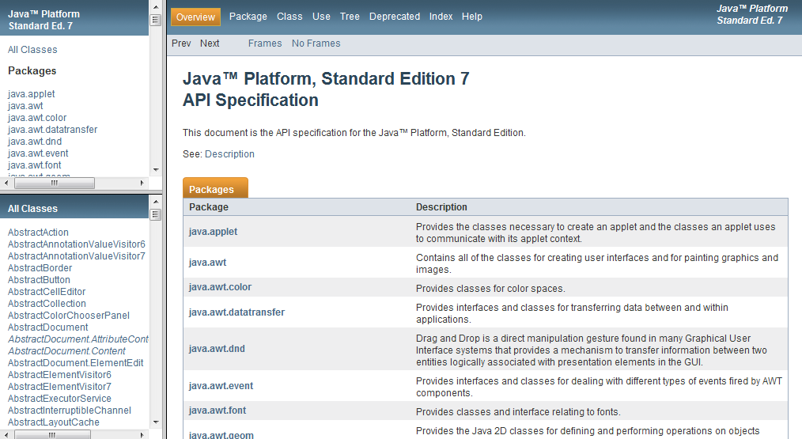
Java API文档
包列表区
详细说明区
类列表区

Slide 56
第十节 良好的编程风格

Slide 57
良好的编程风格
正确的注释和注释风格
使用文档注释来注释整个类或整个方法。
如果注释方法中的某一个步骤，使用单行或多行注释。
正确的缩进和空白
使用一次tab操作，实现缩进
运算符两边习惯性各加一个空格。比如：2 + 4 * 5。
块的风格
Java API 源代码选择了行尾风格
public class Test
{
public static void main(String[] args)
{
System.out.println("Block Style!");
}
}
public class Test {
public static void main(String[] args) {
System.out.println("Block Style!");
}
}
行尾风格
次行风格

Slide 58
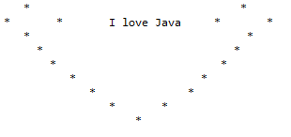
作 业
独立编写HelloJava程序
将个人的基本信息（姓名、性别、籍贯、住址）打印到控制台上输出。各条信息分别占一行。
在控制台打印出如下图所示的效果。

Slide 59

知识回顾
● JDK,JRE,JVM的关系。
● 环境变量path配置及其作用。
● Java程序的编写、编译、运行步骤：
● Java程序编写的规则。
● 在配置环境、编译、运行各个步骤中常见的错误以
及解决方法。

Slide 60
补充：Java开发工具
文本编辑工具：
记事本 UltraEdit EditPlus
TextPad NotePad
Java集成开发环境（IDE)：
IntelliJ IDEA Eclipse
MyEclipse NetBeans

Slide 61
天下没有难学的技术！

